Slide 1

FIREBASE
Brigada Paraíso
Aylin Yepez
2020

Slide 2
INICIAR UN PROYECTO

Slide 3
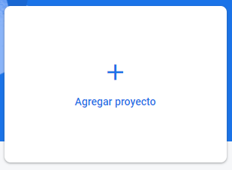
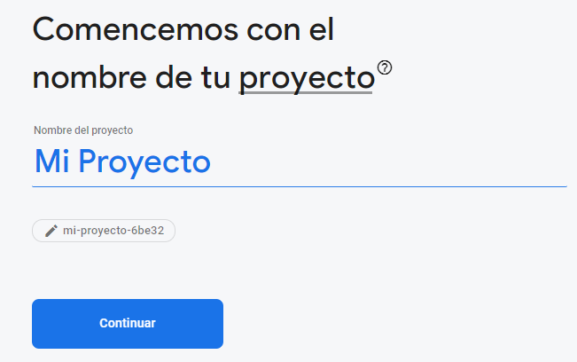
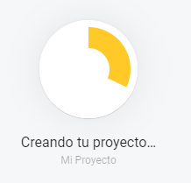

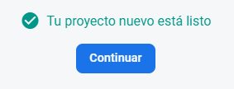
https://firebase.google.com/
Vamos a la consola
LISTO

Slide 4
WEB

Slide 5
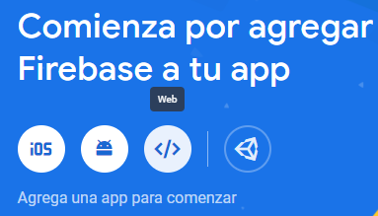
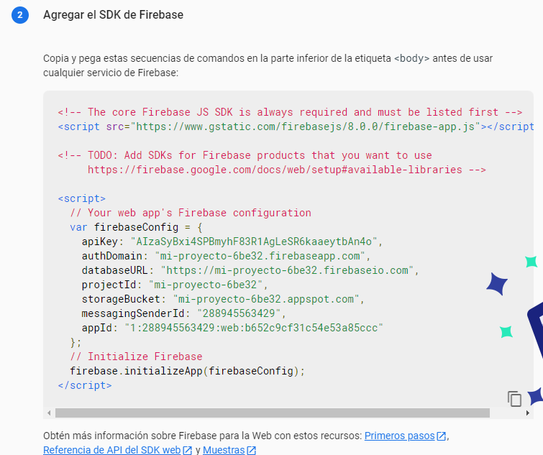
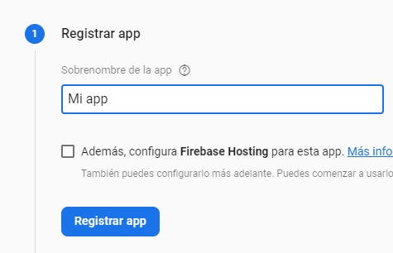


Slide 6
DATABASE

Slide 7


CLOUD FIRESTONE
REALTIME DATABASE

Slide 8
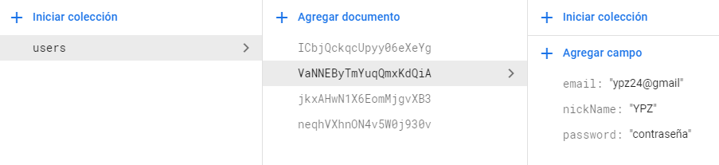
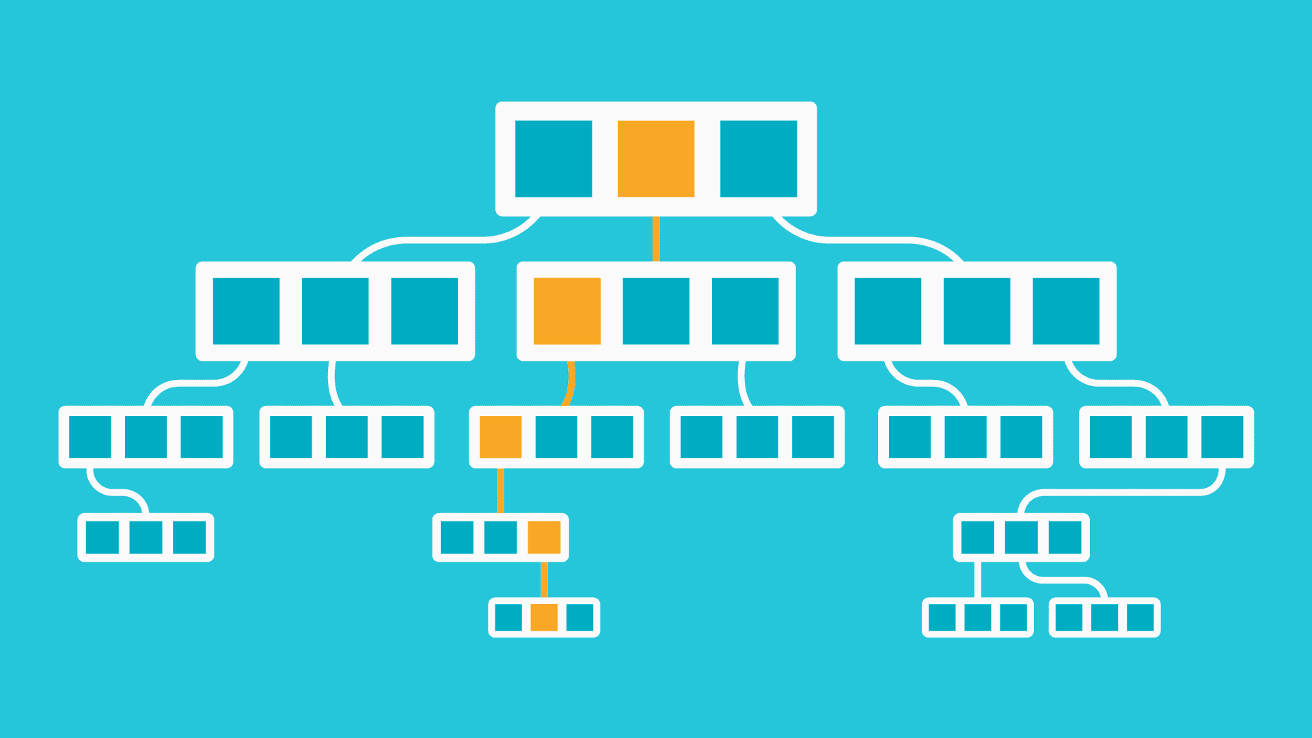
CLOUD FIRESTONE
Cloud Firestore es una base de datos de documentos NoSQL que permite almacenar, sincronizar y consultar fácilmente datos para tus apps móviles y web a escala global.
https://firebase.google.com/products/firestore?authuser=0

Slide 9
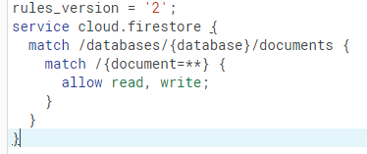
PASOS…
1. Configurar Entorno de desarrollo
<script src="https://www.gstatic.com/firebasejs/7.2.3/firebase-app.js"></script>
<script src="https://www.gstatic.com/firebasejs/7.2.3/firebase-firestore.js"></script>
2. Inicializa Cloud Firestone
firebase.initializeApp({
apiKey: '### FIREBASE API KEY ###',
authDomain: '### FIREBASE AUTH DOMAIN ###',
projectId: '### CLOUD FIRESTORE PROJECT ID ###'
});
var db = firebase.firestore();

Slide 10
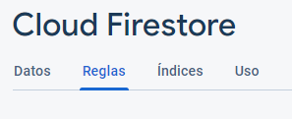
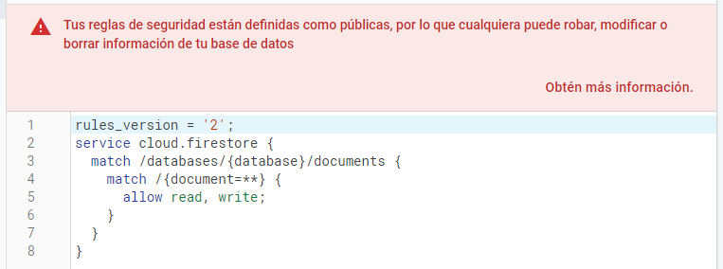
Poner las reglas públicas para poder hacer pruebas
EN PRODUCCIÓN NO HACER ESTO

Slide 11
AUTENTICACIÓN

Slide 12

